Slide 1

AM-GP
Progetto di ingegneria del software

Slide 2
OBIETTIVO
Piattaforma privata per gestire ed archiviare informazioni rilevanti per una scuderia di Formula 1
Possibilità di scambiarsi messaggi, con opzione per allegati
Gestire Setup e Strategie in modo semplice e veloce in base alle richieste dei piloti
Semplicità di utilizzo, funzionalità e focus sulla comunicazione

Slide 3
Requirements elicitation
In base alle richieste sono state individuate una serie di funzionalità core
Altre funzionalità sono state considerate non prioritarie e implementabili in successive iterazioni

Slide 4
Requisiti funzionali
Globali
• FR01 - ALTA: Il sistema deve poter consentire agli utenti di identificarsi e accedere automaticamente a sezioni diverse in base al ruolo
• FR02 - ALTA: Il sistema deve poter consentire agli utenti di disconnettersi dal sistema
• FR03 - ALTA: Il sistema deve poter consentire lo scambio di Messaggi tra diverse tipologie di utenti.
• FR04 - ALTA: Il sistema deve poter consentire di visualizzare i Messaggi ricevuti da altri utenti.
• FR05 - ALTA: Il sistema deve poter consentire di visualizzare i Messaggi inviati precedentemente ad altri utenti.
• FR06 - MEDIA: Il sistema deve poter consentire di caricare dei file allegati ai Messaggi.
• FR07- MEDIA: Il sistema deve poter consentire di scaricare i file allegati ai Messaggi.

Slide 5
Requisiti funzionali per tecnico
Tecnico
• FR09- MEDIA: Il sistema deve poter consentire al Tecnico di caricare e modificare un Setup.
• FR10 - ALTA: Il sistema deve poter consentire al Tecnico di visualizzare i propri Setup.
• FR11 - ALTA: Il sistema deve consentire al Tecnico di creare un Setup.
• FR12 - ALTA: Il sistema deve consentire al Tecnico di salvare un Setup.
• FR13- MEDIA: Il sistema deve poter consentire al Tecnico di esportare un Setup.
• FR14 - MEDIA: Il sistema deve suggerire al Tecnico dei Setup predefiniti in base a situazioni di gara note.
• FR15 - ALTA: Il sistema deve consentire al Tecnico di visualizzare informazioni sui Circuiti del Campionato.
• FR16 - ALTA: Il sistema deve consentire al Tecnico di modificare un Setup esistente.
• FR17 - ALTA: Il sistema deve consentire al Tecnico di eliminare un Setup esistente.

Slide 6
Requisiti non funzionali
• RNF0 - USABILITY: L’applicazione deve essere responsive.
• RNF02 - USABILITY: L’applicazione deve essere ottimizzata per schermi touch.
• RNF03 - USABILITY: L’applicazione deve essere in grado di spiegare, tramite suggerimenti, le
funzioni basilari del sistema della casella di Posta e un riassunto delle funzioni
basilari delle schermate di Creazione Strategia e Modifica del Setup.
• RNF04 - RELIABILITY: E’ esplicitamente richiesto il suo utilizzo per un massimo di 3 giorni a
settimana, esclusivamente nei weekend.
• RNF05 - RELIABILITY: E’ accettabile che il sistema venga riavviato nella situazione in cui si
verifica un guasto.
• RNF06 - RELIABILITY : E’ esplicitamente richiesto che in caso di malfunzionamenti non
vengano persi i dati relativi alle Strategie, i Circuiti e i Setup..
• RNF07 - PERFORMANCE: Il sistema deve essere in grado di supportare un numero di utenti
concorrenti compreso tra le 50 e 250 persone.
• RNF08 - PERFORMANCE: Lo scambio dei messaggi tra gli utenti del sistema deve essere
istantaneo.
• RNF09 - PERFORMANCE: La creazione del setup deve essere ultimabile, includendo
l’esportazione, ed escludendo il tempo necessario per progettarlo (in quanto
non dipende dal software) in meno di 5 minuti

Slide 7
SCENARIO - Tecnico entra, legge feedback, carica setup, fa dei cambiamenti, salva stato e lo esporta
Attore: Luca, tecnico della scuderia Ferrari Mission Winnow.
Descrizione: Luca, tecnico della scuderia Ferrari, deve occuparsi della gestione dello stato della macchina. Dopo aver scaricato il corrispettivo file di stato dai sistemi elettronici dell’auto, si collega al sito www.am-gp.com dove, trovandosi dinanzi al form di login, lo compila nel seguente modo:
• ID: LCC56425TY4567 • Password: pichuLuca82
Dopo aver inserito correttamente i dati, prosegue con l’invio di questi cliccando sul pulsante apposito e venendo quindi reindirizzato nella pagina “Casella di posta”, visualizza su schermo sotto forma di anteprima i vari messaggi ricevuti e, tra questi, verifica se è presente quello inviato dal Pilota Sebastian Vettel. Una volta trovato il messaggio, cliccandoci su, ne legge il corpo che non è altro che un feedback: Sebastian scrive, di volere un retrotreno più stabile.
A questo punto Luca clicca sul link “Gestione Setup” presente sulla navbar, e, una volta ridirizzato alla pagina dedicata , cliccando sul pulsante “Carica Setup”, gli si apre una finestra di dialogo con il file system dove seleziona il file “setup1.stp”.

Slide 8
Luca, visualizza delle informazioni, sotto forma di testo, quali:
Carico Aerodinamico Posteriore: 6
Carico Aerodinamico Anteriore: 5
Campanatura Anteriore: 0
Campanatura Posteriore: -1
Convergenza Anteriore: 2
Convergenza Posteriore: -1
Pressione dei Freni: 80%
Barra Antirollio Posteriore: 3
Barra Antirollio Anteriore: 3
Mappatura Motore: Standard
Dopo una prima lettura, decide di cambiare la rigidità della Barra Antirollio Posteriore, rendendola più rigida, per rispondere alle esigenze del pilota. E quindi, dopo aver trovato la sezione giusta, inserisce un valore pari a 6, esporta il Setup come un nuovo file “setup2.stp” cliccando sul pulsante “Esporta”. A questo punto non gli resta che salvare il setup cliccando sul pulsante “Salva”.

Slide 9
USE CASE- login()
NOME | UC Login()
ATTORI PARTECIPANTI | Utente
ENTRY CONDITION | L’utente si trova nella pagina di Login. L’utente non è autenticato.
FLOW OF EVENT | L’utente compila i campi ID e password del form, definito nella tabella Form_Login e presente nella pagina di Login, con i propri dati L’utente clicca sul pulsante di Login inviando quindi, al sistema, i dati inseriti nel form Il sistema valida i campi del form assicurandosi che rispettino i vincoli specificati nella tabella Form_Login

Slide 10
USE CASE- login()
FLOW OF EVENT | 4. Il sistema controlla che un match sia presente all’interno del supporto di memoria persistente. 5. Il sistema reindirizza l'utente nella pagina "Casella di Posta"
EXIT CONDITION | L’utente viene autenticato L’utente si trova nella pagina “Casella di Posta”
EXCEPTIONS | InvalidInputException() al punto 3 LoginFailedException() al punto 4

Slide 11
USE CASE- login() / Form_Login
CAMPO |  | FORMATO
ID | Obbligatorio | È una stringa composta da 14 caratteri che includono Lettere maiuscole Lettere minuscole Numeri
PASSWORD | Obbligatorio | È stringa di lunghezza maggiore o pari a 8 caratteri e deve contenere: Almeno una lettera maiuscola Almeno un numero Almeno un carattere speciale

Slide 12
USE CASE - SalvaSetup()
NOME | UC SalvaSetup()
ATTORI PARTECIPANTI | Tecnico
ENTRY CONDITION | L’utente è autenticato. L’utente è nella pagina di “Salva Setup”
FLOW OF EVENT | L’utente compila il form nella tabella Form_GestioneSetup L’utente clicca sul pulsante “Salva” inviando al sistema i dati inseriti nel form, eventualmente può richiedere l’aiuto dell’IA per una parziale compilazione dei dati; Il sistema valida i campi del form assicurandosi che rispettino i vincoli specificati nella tabella Form_GestioneSetup;

Slide 13
USE CASE - SalvaSetup()
FLOW OF EVENT | 4. Il sistema salva il setup ottenuto dall’utente, associandolo al suo account. 5. Il sistema reindirizza l’utente nella pagina “Lista Setup”, che conterrà ora anche il Setup appena salvato.
EXIT CONDITION | L’utente si trova nella pagina “Lista Setup”
EXCEPTIONS | InvalidInputException() al punto 3; IASetup() al punto 2;

Slide 14
USE CASE- login() / Form_GestioneSetup
CAMPO |  | FORMATO
Carico Aereodinamico Posteriore | Obbligatorio | Un valore numerico tra 1 e 10
Carico Aereodinamico Anteriore | Obbligatorio | Un valore numerico tra 1 e 10
Campanatura Posteriore | Obbligatorio | Un valore numerico tra -5 e 5
Campanatura Anteriore | Obbligatorio | Un valore numerico tra -5 e 5
Convergenza Anteriore | Obbligatorio | Un valore numerico tra -1 e 1
Convergenza Posteriore | Obbligatorio | Un valore numerico tra -1 e 1
Pressione dei freni | Obbligatorio | Un valore numerico tra lo 0% ed il 100%
Barra Antirollio Posteriore | Obbligatorio | Un valore numerico tra 1 e 10

Slide 15
USE CASE - VisualizzaSetup()
NOME | UC VisualizzaSetup()
ATTORI PARTECIPANTI | Tecnico
ENTRY CONDITION | L’utente è autenticato. L’utente è nella pagina di “Setup”
FLOW OF EVENT | L’utente clicca sul pulsante “Visualizza” relativo al setup che vuole visualizzare; Il sistema prende in carico la richiesta e recupera dalla memoria persistente le informazioni riguardanti Il sistema reindirizza l’utente nella pagina “Visualizza Setup” contenente il setup prelevato dalla memoria

Slide 16
USE CASE - VISUALIZZASETUP()
EXIT CONDITION | L’utente si trova nella pagina “Visualizza Setup” del Setup selezionato
EXCEPTIONS

Slide 17
USE CASE - InvalidInputException()
NOME | UC InvalidInputException()
ATTORI PARTECIPANTI | Utente Registrato
CASI D’USO ESTESI | Il caso d’uso “InvalidInputException” estende tutti i casi d’uso in cui l’utente, ritrovatosi a riempire i campi di un form, digita valori al di fuori dall’intervallo di definizione dei campi.
ENTRY CONDITION | L’utente ha compilato un form
FLOW OF EVENT | Il sistema verifica che i campi del form rispettino i vincoli della tabella associata; Il sistema trova dei valori che non rispettano gli intervalli di definizione dei rispettivi campi;

Slide 18
USE CASE - INVALIDINPUTEXCEPTION()
FLOW OF EVENT | 3. Il sistema crea una pagina di errore e la mostra all'utente;
EXIT CONDITION | L’utente si trova nella pagina che mostra l’errore appena avvenuto.
ERROR MESSAGE | “Uno o più campi del form contengono valori non ammessi!”

Slide 19
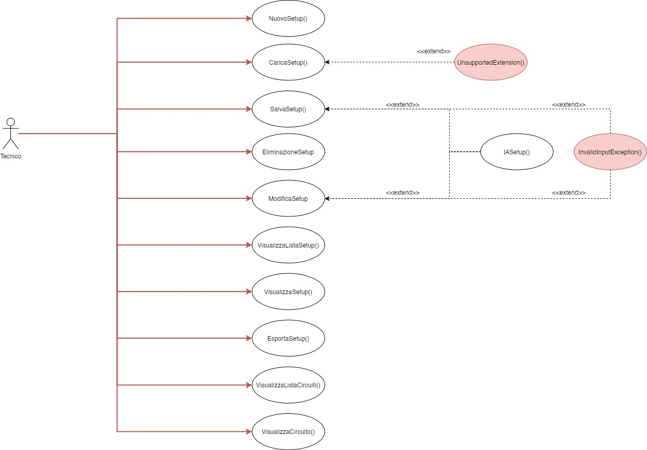
USE CASE DIAGRAM TECNICO
Per dare un po' di contesto, questo è lo Use Case Diagram individuato per gli utenti Tecnici

Slide 20
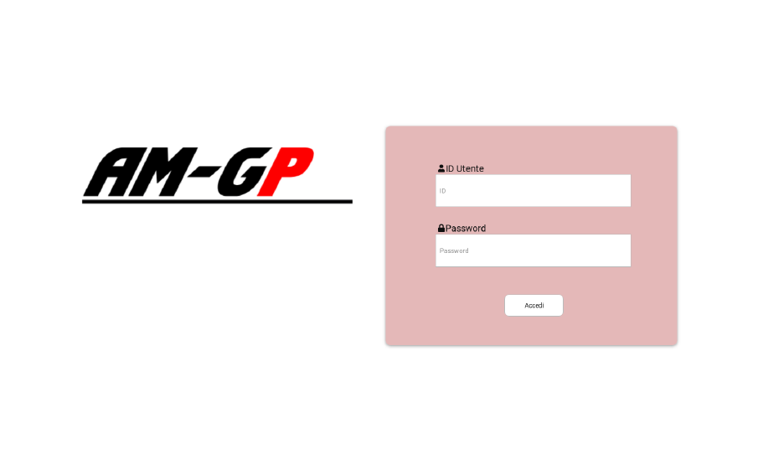
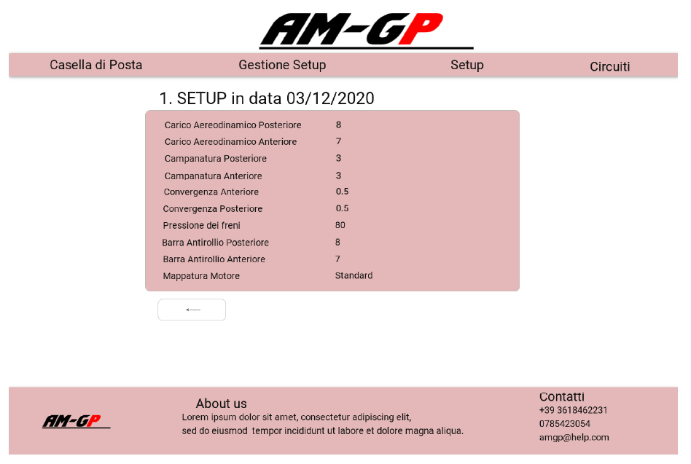
Esempi di mockup
Mockup di
-“login”
-“setup”

Slide 21
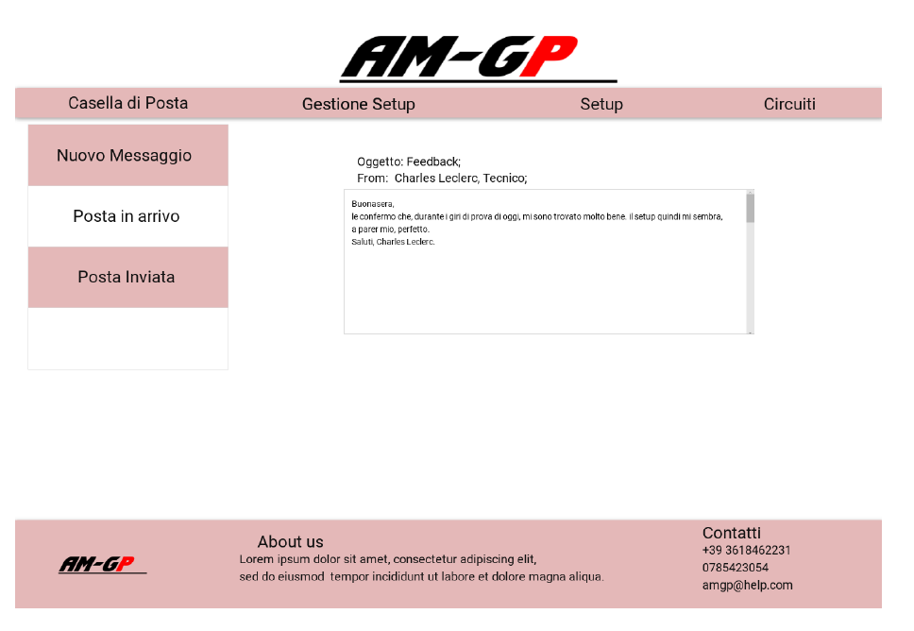
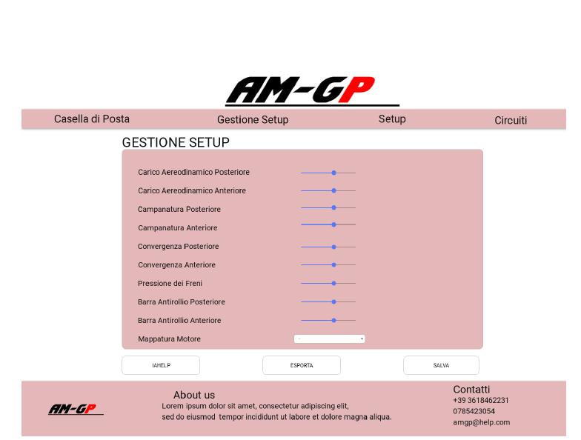
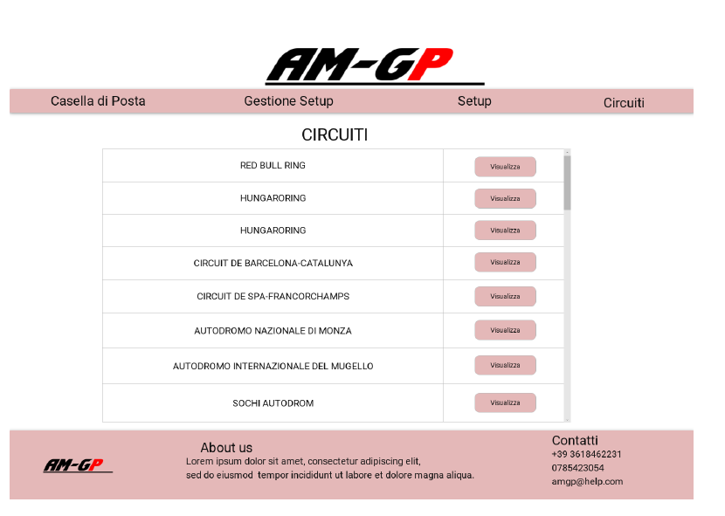
Esempi di mockup
Mockup di
- “Visualizza messaggio”
- “Gestione setup”
- “Circuiti”

Slide 22
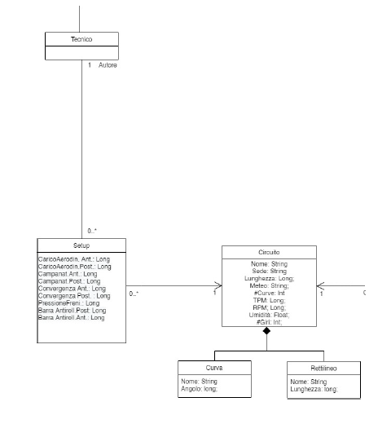
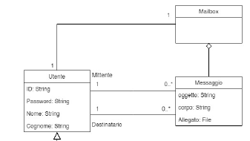
CLASS DIAGRAM MESSAGGI e tecnico
Le immagini di fianco rappresentano le porzioni di class diagram relative alla gestione dei messaggi ed alla gestione dei setup da parte del tecnico

Slide 23
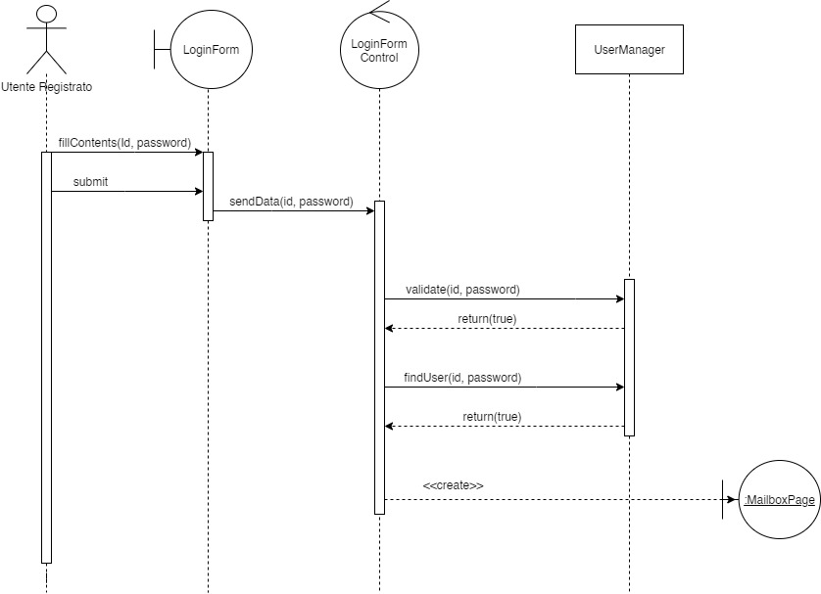
SEQUENCE DIAGRAM - LOGIN

Slide 24
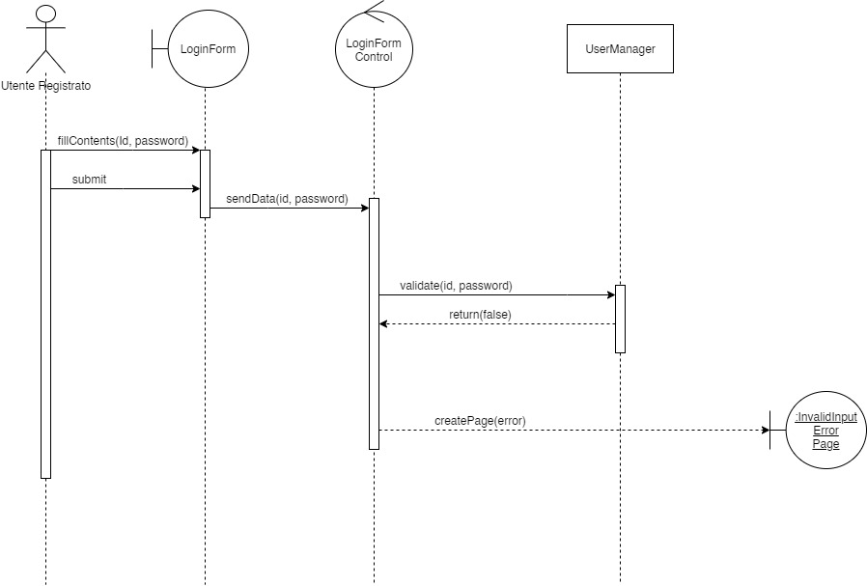
Sequence diagram – login invalid input exception

Slide 25
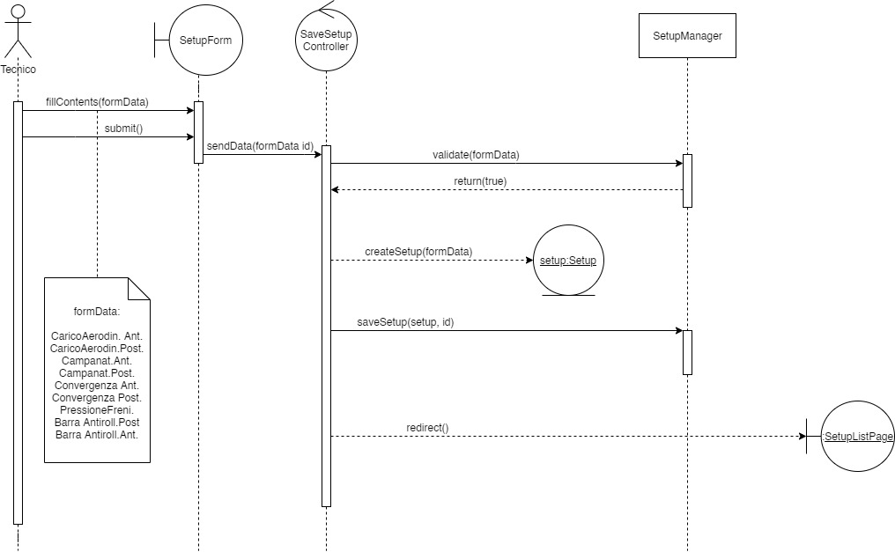
SEQUENCE DIAGRAM – salva setup

Slide 26
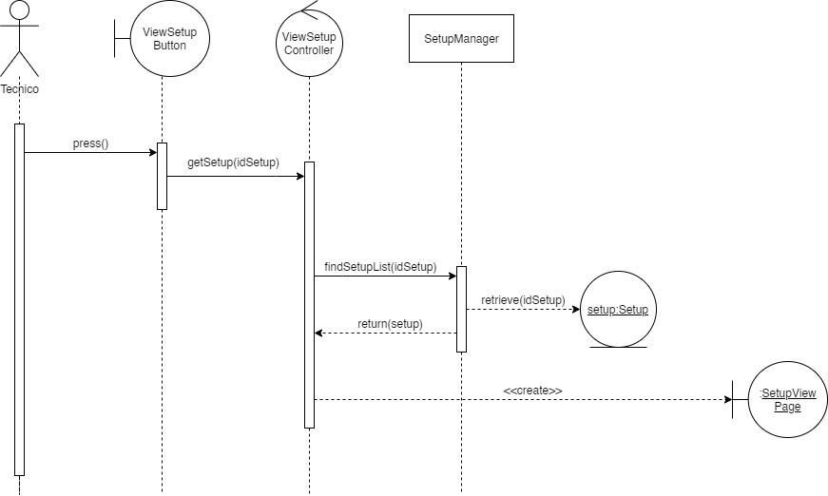
Sequence diagram – visualizza setup

Slide 27
System design
Nella fase di System Design abbiamo cominciato a pensare alla progettazione del sistema, avvicinandoci di più a concetti non pienamente comprensibili dal cliente
Le scelte principali sono state fatte per quanto riguarda la suddivisione in sottosistemi, il controllo di accesso e sicurezza e la gestione dei dati persistenti

Slide 28
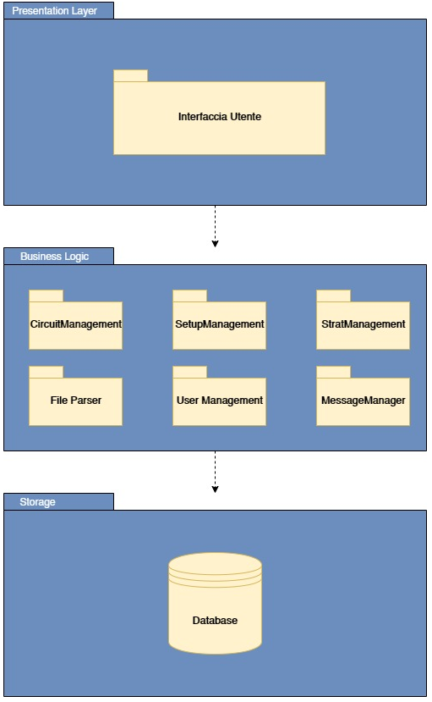
Divisione in sottosistemi
Le funzionalia’ del Sistema sono state divise in tre layer:
-presentation
-business logic
-storage

Slide 29
Controllo di Accesso e Sicurezza
 | Messaggio | Circuito | Setup | Strategia | Tabellone
Pilota | sendMessage() getMessage() getMessaggiInviati() getMessaggiRicevuti() |  |  |  | viewTabellone()
Tecnico | sendMessage() getMessage() getMessaggiInviati() getMessaggiRicevuti() | GetCircuito0 getCircuitoList () | getSetup() downloadSetup () saveSetup() getSetupList() deleteSetup() updateSetup()
Stratega | sendMessage() getMessage() getMessaggiInviati() getMessaggiRicevuti() | GetCircuito0 getCircuitoList () |  | downloadStrat() saveStrategy() getStrategyList() getStrategy() deleteStrategy() updateStrategy()

Slide 30
GESTIONE DEI dati persistenti
Si è scelto di fare uso principalmente di un DB relazionale
Nella progettazione del sistema è stato considerato anche un sistema di esportazione/importazione delle principali entità su file
La progettazione del DB è stata semplificata in quanto non si riscontrano differenze con il class diagram UML

Slide 31
Mapping db
Le principali relazioni sono state mappate integralmente usando le tecniche viste a lezione
Per la tassonomia degli utenti è stato utilizzato il vertical mapping
Utilizzo di un ID generato per la maggior parte delle tabelle

Slide 32
Object design
Nella fase di Object Design abbiamo dovuto iniziare a considerare completamente i concetti relativi all'implementazione
Analisi dei Trade-Off
Suddivisione in Packages
Scelta delle classi da DAO da implementare

Slide 33
Trade off – FASE DI OBJECT DESIGN
Scalabilità vs Prestazioni:
Limitare i tempi di risposta
Favorire le prestazioni.
Tempi vs Costi:
Rinunciato ad alternative che avrebbero avuto un costo di apprendimento maggiore.
Scelta di strumenti già conosciuti e ampiamente utilizzati.
Efficienza vs Portabilità:
I linguaggi utilizzati consentono alla piattaforma di avere un certo grado di portabilità
Si riduce l’efficienza generale del codice.
Sicurezza vs Tempi:
Si è preferito inserire più controlli sui form e sull’autenticazione in maniera tale da favorire la sicurezza.
Perdita in termini di tempo maggiore.
Usabilità vs Costi:
Si è scelto di rendere il sistema il più intuitivo possibile.
Rendere più semplice l’utilizzo da parte dall’utente.

Slide 34
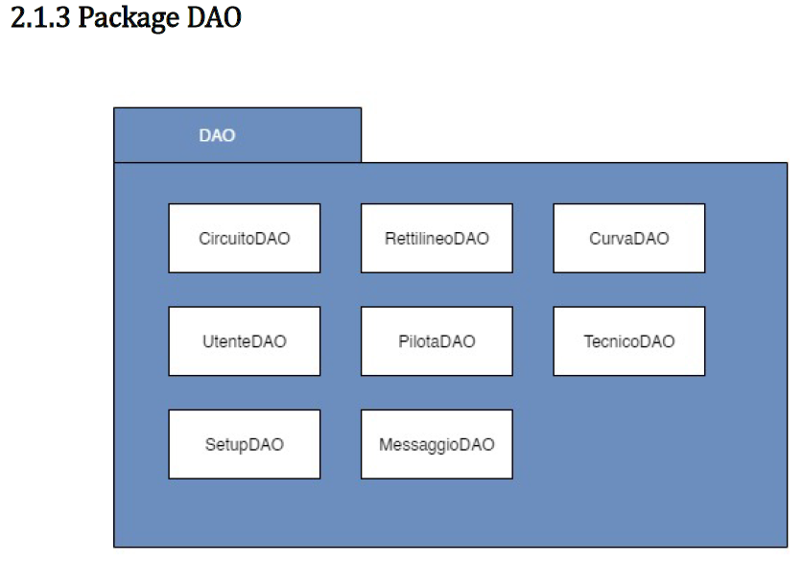
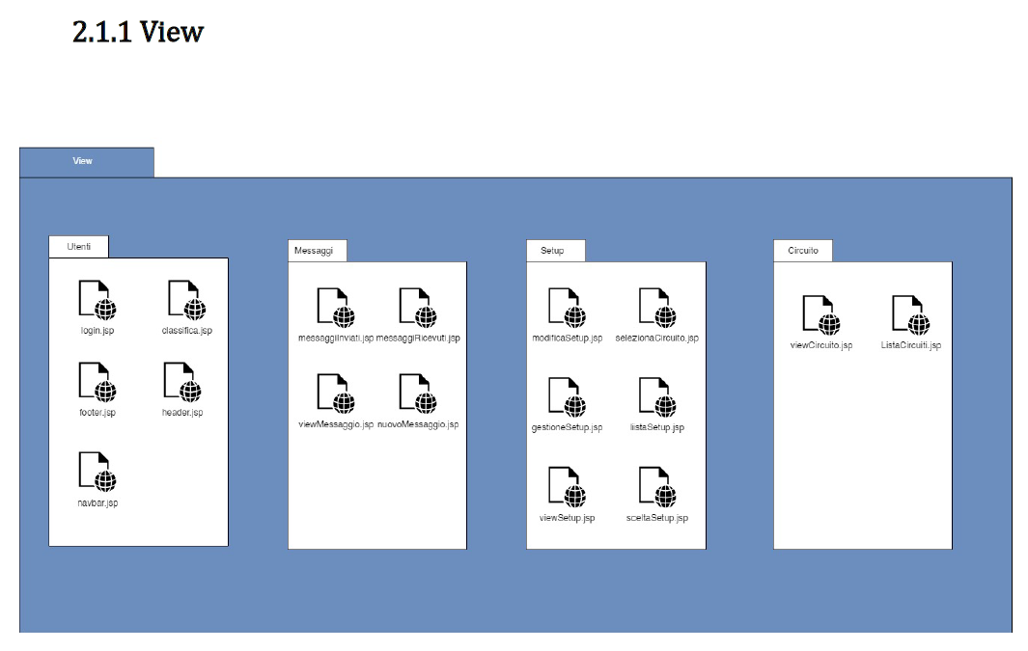
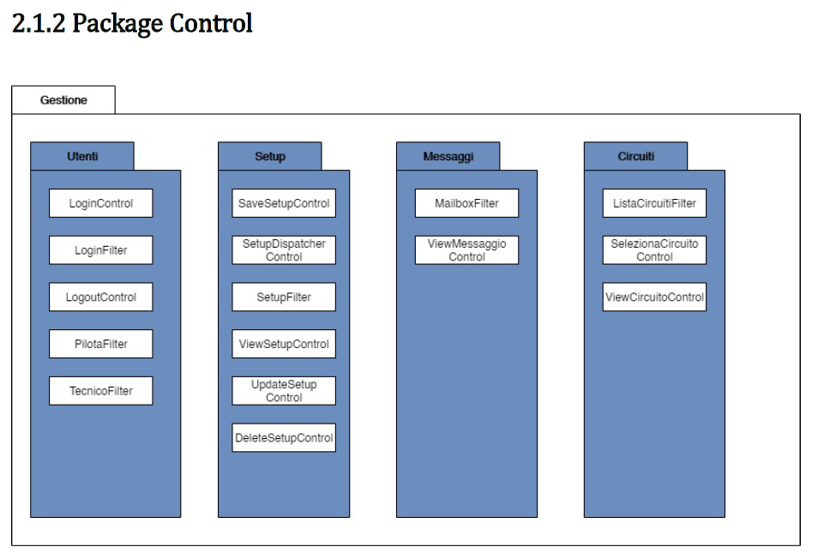
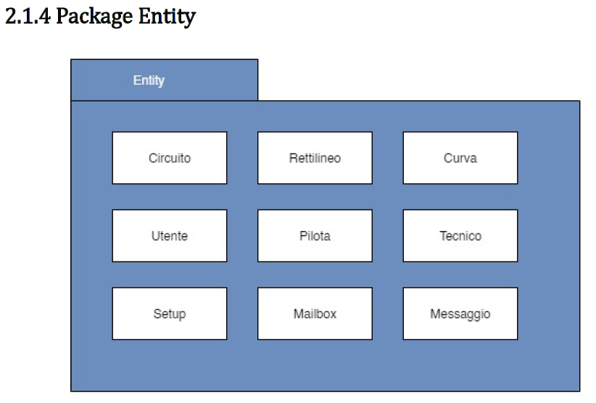
Packages
I package di gestione contengono i vari gestori di controllo, le Servlet, mentre
nel model sono presenti i package per i DAO e per gli oggetti Entity.

Slide 35
TESTING
Testing di unità condotto mediante l'utilizzo di JUnit
Test di sistema condotto utilizzando Selenium
Utilizzate metodologie di selezione dei casi di test Black-Box
In particolare si è fatto uso di Category Partitioning

Slide 36
Test Cases per Funzionalità - LOGIN
PARAMETRO | ID
Formato | -
Categorie | Formato, Esistenza
Formato [ID_FRM] | Non rispetta il formato [error] Rispetta il formato [ID_FRM_OK]
Esistente [EST] | Non esiste nel database [if ID_FRM_OK and PW_FRM_OK][error] Esiste nel database [if ID_FRM_OK and PW_FRM_OK][EST_OK]

Slide 37
Test Cases per Funzionalità - LOGIN
PARAMETRO | PASSWORD
Formato | -
Categorie | Formato, Match
Formato [PW_FRM] | Non rispetta il formato [error] Rispetta il formato [PW_FRM_OK]
Match [MTCH] | Non matcha con la password associata [if EST_OK] [error] Matcha con la password associata [if EST_OK] [MTCH_OK]

Slide 38
TEST CASES PER FUNZIONALITÀ - LOGIN
ID_FRM | EST | PW_FRM | MTCH | ORACOLO
1 | // | // | // | error
2 | // | 1 | // | error
2 | 1 | 2 | // | error
2 | 2 | 2 | 1 | error
2 | 2 | 2 | 2 | MTCH_OK, ID_FRM_OK, PW_FRM_OK, EST_OK

Slide 39
TEST CASES PER FUNZIONALITÀ - LOGIN / TC 1.1
TEST CASE ID: TC 1.1
Precondizioni:
L’utente si trova sulla pagina di login
Flusso di Eventi: L’utente inserisce i seguenti dati: L’utente preme sul pulsante “Accedi”
Oracolo:
L’accesso non è avvenuto perché i campi obbligatori sono vuoti.
ID
PASSWORD

Slide 40
TEST CASES PER FUNZIONALITÀ - LOGIN / TC 1.2
TEST CASE ID: TC 1.1
Precondizioni:
L’utente si trova sulla pagina di login
Flusso di Eventi: L’utente inserisce i seguenti dati: L’utente preme sul pulsante “Accedi”
Oracolo:
L’accesso non è avvenuto perché il campo ID non rispetta il formato.
ID | aas
PASSWORD

Slide 41
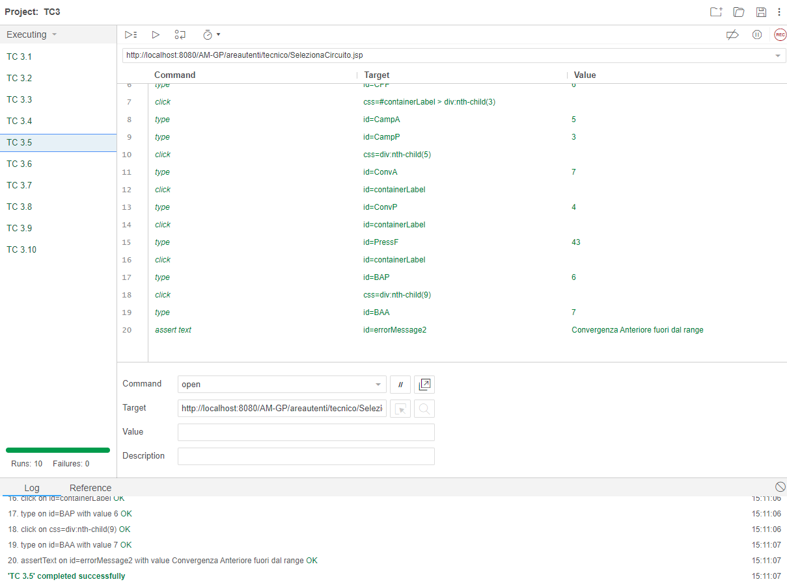
Test di sistema con selenium

Slide 42
Am-gp
Progetto di ingegneria del software
Grazie per l'attenzione!

